Slide 1

DAVRANIŞSAL BAĞIMLILIK damla kağan

Slide 2
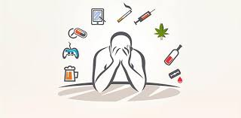
BAĞIMLILIK
Kişinin bir maddeyi veya bir aktiviteyi ruhsal, fiziksel ya da sosyal sorunlara yol açmasına rağmen almaya devam etmesi, bırakma isteğine rağmen bırakamaması ve maddeyi alma isteğini durduramamasıdır.
Madde alınamadığında kişilerde yoksunluk belirtileri yaşanır ve alınan madde miktarı giderek artar.

Slide 3
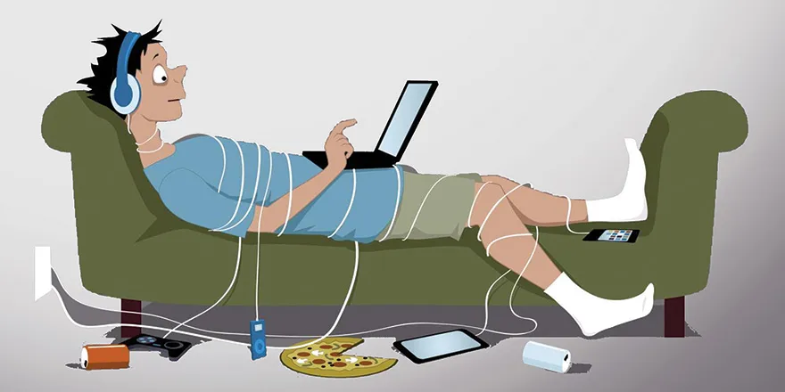
DAVRANIŞSAL BAĞIMLILIK
Fiziksel bir maddeye dayandırılamayan davranış tabanlı bağımlılıklar.

Slide 4
Kimyasal bağımlılık ile davranışsal bağımlılık arasında etki anlamında fark olsa da süreç ve sonuç anlamında bir fark yoktur.
Kolay gizlenebilmesi, tedavi anlamında gerektiği noktada olunmaması davranışsal bağımlılığı daha riskli hale getirmektedir. Bu nedenle de eylemsel bağımlılıklar ileriye yönelik, toplumlara daha fazla zarar verme potansiyeline sahiptir.

Slide 5
İnternet Bağımlılığı
Sosyal Medya Bağımlılığı
Kumar Bağımlılığı
Egzersiz ve Spor Bağımlılığı
Yeme Bağımlılığı
Kişilerarası İlişkilerde Bağımlılık
Alışveriş Bağımlılığı

Slide 6
İNTERNET BAĞIMLILIĞI
DSM-5’e göre internet bağımlılığı için 9 temel kriter bulunmaktadır:
1)Bir internet programı-oyunu ile fazlaca zaman alacak şekilde meşgul olma
2)İnternete ulaşamadığında yoksunluk belirtileri gösterme
3)Tolerans geliştirme.
4)İnternet kullanımının kontrolünde başarısız olma
5)Psiko-sosyal problemlere rağmen internet kullanımının artması, devam etmesi
6)Aşırı internet kullanımı ile gerçek yaşamdaki hobileri, eğlenceleri ve ilgi alanlarını kaybetmek
7)İnternet kullanımına karşı disforik duygudurum yaşanması
8)Aile üyelerinin, terapistin ya da diğerlerinin internet kullanımı ile ilgili bir yanılgı yaşadıklarını düşünmek
9)Aşırı internet kullanımı ile önemli ilişkiler, iş, eğitim, kariyer fırsatlarını kaçırmak veya tehlikeye atmak

Slide 7
ilk adım
2. adım
merakla atılır
sosyal
kullanım
4. adım
bağımlı kullanım
3. adım
eğlenmek ya da problemlerden
kaçmak için kullanmak

Slide 8
TEKNOLOJİ TESTİ

Slide 9

Evet
Hayır

Slide 10
Daha önceleri kardeşlerinle evde veya arkadaşlarınla dışarıda
oynamaktan zevk alıyorken artık tekno-oyuncaklarını mı
tercih ediyorsun?
Evet
Hayır

Slide 11
Sosyal medya mesajlarını günde bir-iki kereden
fazla kontrol ediyor musun?
Evet
Hayır

Slide 12
Arkadaşlarınla veya ailenle geçirdiğin
zamanlarda azalma var mı?
Evet
Hayır

Slide 13

Evet
Hayır

Slide 14

Evet
Hayır

Slide 15

Evet
Hayır

Slide 16

Evet
Hayır

Slide 17

Evet
Hayır

Slide 18

Evet
Hayır

Slide 19

Evet
Hayır

Slide 20

Evet
Hayır

Slide 21
Evet
İfadeleriniz çoğunluktaysa
İyice düşünüp taşınmanız gerekiyor.
Almanız gereken önemli kararlar olabilir.
Hayır
İfadeleriniz çoğunluktaysa
Teknoloji konusunda
gayet iyi durumdasınız.

Slide 22
TEKNOLOJİ BAĞIMLILIĞININ NEDEN OLDUĞU SORUNLAR

Slide 23
FİZİKSEL SORUNLAR
Göz hastalıkları
Boyun kaslarında ağrı ve sertleşme
Beden duruşunda bozukluk
Elde uyuşukluk
Halsizlik
Obezite
Solunum ve Dolaşım Sistemi Problemleri

Slide 24
PSİKOLOJİK SORUNLAR
Uyku Bozuklukları
Yeme Bozuklukları
Uyum Problemleri
Davranış Bozuklukları
Gerçeği değerlendirme yetisinin gelişmemesi veya gerilemesi
Duygu düzenleme becerisinin gelişmemesi
Olumsuz kimlik gelişimi ve kişilik bozuklukları

Slide 25
SOSYAL SORUNLAR
Akademik başarıda düşüş
İletişim kurma ve iletişimi sürdürme problemleri
Fiziksel ve sosyal aktivitelerin azalması
Sosyal alandan uzaklaşma ve sosyalleşememe
Sorumlulukların ertelenmesi, ihmal edilmesi ve zaman yönetiminde başarısızlık
Aile işlevlerinin bozulması
Yalnızlaşma, yabancılaşma, toplumsal olaylara karşı duyarsızlaşma

